Slide 1
Kimyo
9-sinf
Mavzu:
Metallarning tabiatda tarqalishi, olinishi, ishlatilishi.
Laboratoriya ishi №4
Metallar namunalarini ko‘zdan kechirish.

Slide 2
Metallarning davriy sistemadagi o‘rni
Davriy sistemadagi 118 elementning 90 dan ortig‘i metallardir.
I, II, III guruhning barcha elementlari (H va B dan tashqari) metallar.
IV guruh bosh guruhchasida C va Si dan tashqari barcha elementlar metallar.
V guruh bosh guruhchasida ikkita metall bor: Sb va Bi.
VI guruh bosh guruhchasida bitta metall bor: Po.
IV, V, VI, VII, VIII guruhlarning yonaki guruh­chalarida barcha elementlari metallardir.

Slide 3
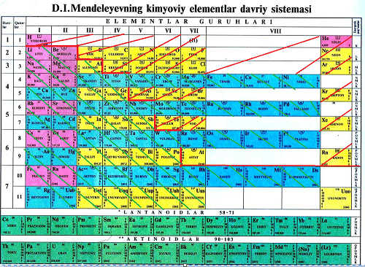
Metallar
Metallmaslar
Davriy sistemadagi 118 elementning
90 dan ortig‘i metallardir.
Metallar

Slide 4
Metallarning tabiatda uchrashi
Faol metallar tuzlar holida uchraydi. Sulfatlar: CaSO₄, BaSO₄
Xloridlar: NaCl, KCl
Karbonatlar: CaCO₃
Fosfatlar: Ca₃(PO₄)₂
Nitratlar: NaNO₃, KNO₃
O‘rta faol metallar oksidlar, sulfatlar va sulfidlar holida uchraydi.
Oksidlar: Fe₂O₃ , Fe₃O₄
Sulfidlar: PbS, CuS, ZnS, FeS₂
Sulfatlar: FeSO₄ ∙ 7H₂O
Passiv metallar erkin holda uchraydi.
Cu-mis
Hg-simob
Ag-kumush
Au-oltin
Pt-platina

Slide 5
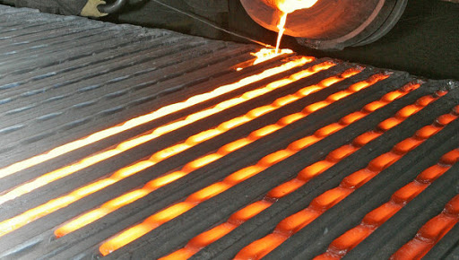
Metallarning olinishi
Metallarni birikmalaridan ajratib olish bilan metallurgiya shug‘ullanadi.
Metallurgiyaning asosiy vazifasi metallarni birikmalaridan qaytarish va metallarni boshqa moddalardan ajratishdan iborat.

Slide 6
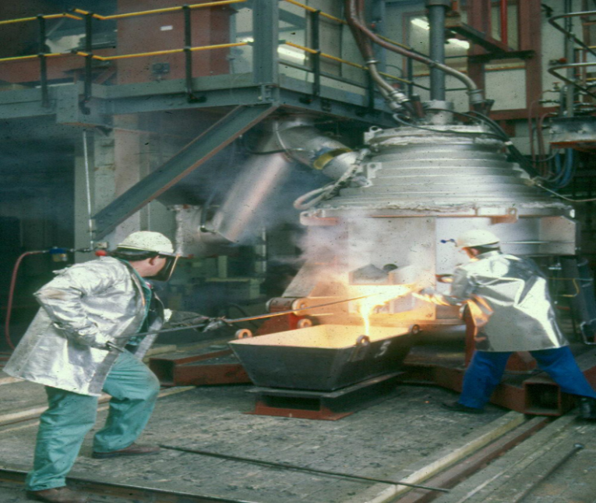
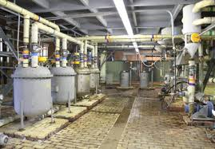
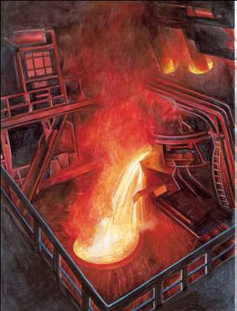
Metallarning olinish usullari
Pirometallurgik usullar
Gidrometallurgik usullar
Elektrometallurgik usullar

Slide 7
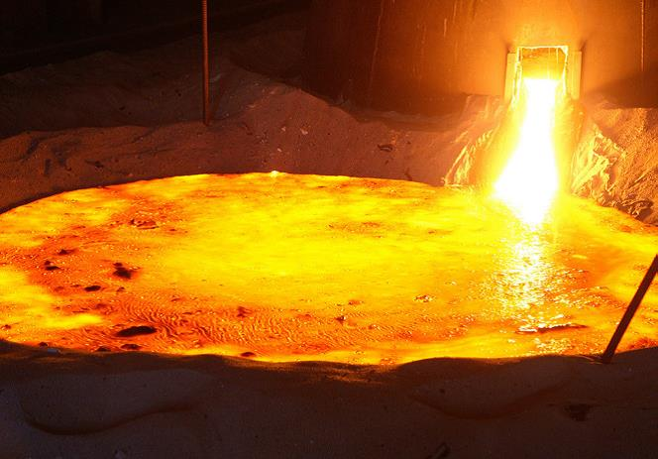
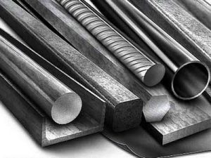
Pirometallurgik usullarda
Pirometallurgik usullarda metallarni olish yuqori haroratlarda metall birikmalarini bevosita termik ishlovdan o‘tkazishga (passiv metallarni olish) yoki uglerod, uglerod (II)-oksid, alyuminiy, kremniy yoki vodorod yordamida metall oksidlarini qaytarishga asoslangan.
Bu usullar yordamida po‘lat va cho‘yan olinadi.

Slide 8
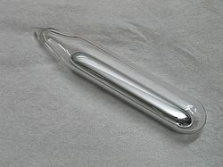
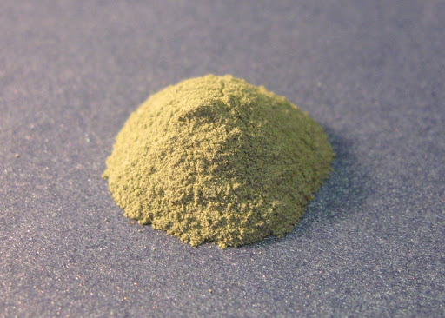
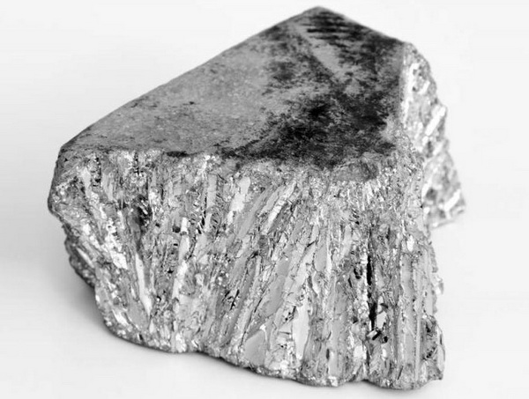
Pirometallurgik usullarda
ZnO + C → CO↑ + Zn ↓
Cr₂O₃ + 2Al → Al₂O₃ + 2Cr ↓
Fe₃O₄ + 4CO → 3Fe + 4CO₂↑
WO₃ + 3H₂ → W + 3H₂O
2HgO → 2Hg ↓+ O₂↑

Slide 9
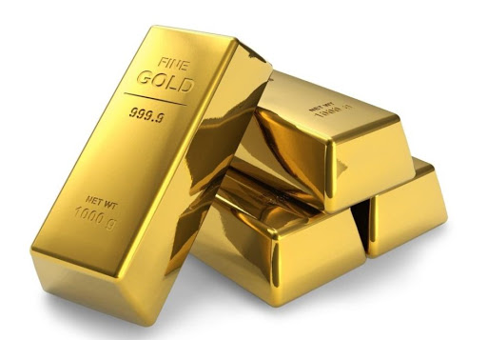
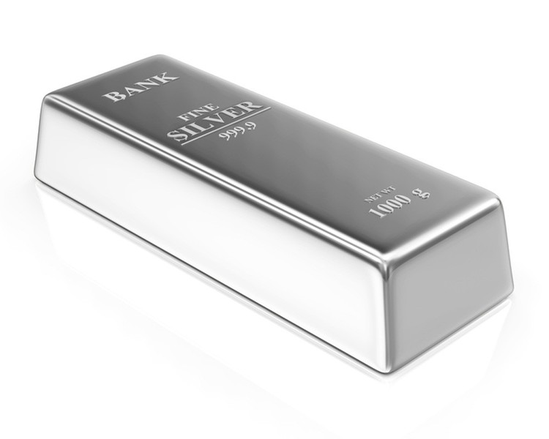
Gidrometallurgik usullarda
Gidrometallurgik usullarda metallar olish ularning birikmalarini eritmaga o‘tkazib, yuqori haroratlarsiz, elektroliz yordamida yoki boshqa metallar ta’sir ettirib qaytarishga asoslangan.
Bu usullar yordamida oltin, kumush, rux, uran va boshqa metallar olinadi.

Slide 10
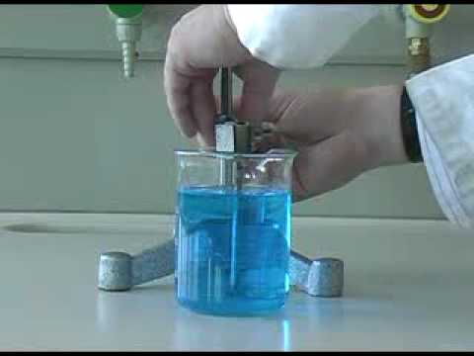
Gidrometallurgik usullarda
CuO + H₂SO₄ → CuSO₄ + H₂O
CuSO₄ + Fe → FeSO₄ + Cu↓

Slide 11
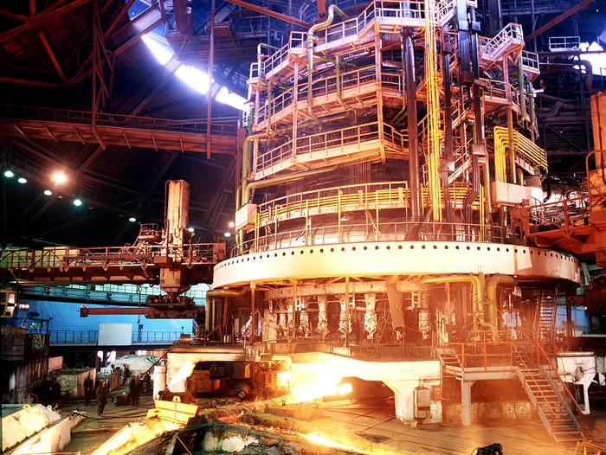
Cho‘yanning olinishi
Cho‘yan tarkibi, asosan, temir oksidlaridan iborat bo‘lgan temir rudalaridan domna pechlari – domnalarda suyuqlantirib olinadi.
Domna pechlari o‘tga chidamli g‘ishtlardan qurilgan, balandligi 27–31 m gacha bo‘ladigan minoralardir.

Slide 12
Po‘latning olinishi
Buning uchun havo kislorodi yordamida temirning ma’lum bir qismi oksidlanib temir (II) oksidiga va hosil bo‘lgan temir (II) oksidi yordamida cho‘yan tarkibidagi qo‘shimchalar oksidlanadi.
2Fe+O₂→2FeO+Q
5FeO+2P→5Fe+P₂O₅+Q
2FeO+Si→2Fe+SiO₂+Q
FeO+Mn→Fe+MnO+Q
FeO+C→Fe+CO↑+Q

Slide 13
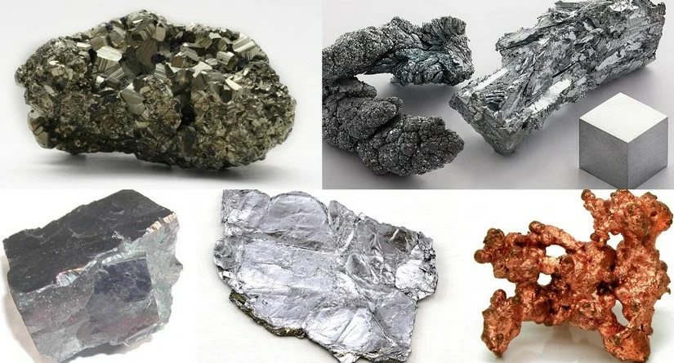
Elektrometallurgik usullarda
Elektrometallurgik usullarda metallarni olish oksidlar, gidroksidlar, tuzlar suyuqlanmalarini elektroliz qilishga asoslangan.
Bu usullar yordamida ishqoriy va ishqoriy-yer metallar, alyuminiy olinadi.

Slide 14
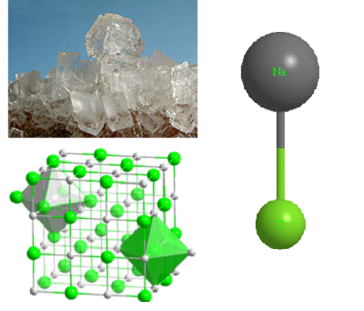
Elektrometallurgik usullarda
Sanoatda natriy va kaliy ularning suyuqlantirilgan tuzlarini elektroliz qilib olinadi.
Masalan, natriy xlorid suyuqlanmasi tegishli ionlarga dissotsiatsiyalanadi:
NaCl=Na⁺+Cl⁻

Slide 15
Elektrometallurgik usullarda
Doimiy tok o‘tkazilganda bu suyuqlanmadagi natriy ionlari katodga tortiladi va elektron qabul qilib, erkin holda ajraladi, xlor ionlari anodga tortiladi va elektron berib erkin xlor gazi holida ajralib chiqadi.
Na⁺+ē→Na⁰
2Cl⁻-2ē→Cl⁰₂
Cl⁻+Cl⁻→Cl₂

Slide 16
Elektrometallurgik usullarda
Elektroliz 800-1000 °C da olib boriladi. Suyuqlanmadan 5-8 volt kuchlanishdagi, 80 000 ampergacha tok kuchiga ega bo‘lgan doimiy tok o‘tkaziladi. Bunda katodda alyuminiy, anodda kislorod ajraladi, kislorod ugleroddan tayyorlangan anod bilan ta’sirlashadi:
“+” Katotda: Al⁺³+ 3ē → Al⁰
“–” Anodda: 2O⁻² – 4ē →O₂⁰ ; O₂ + 2C →CO

Slide 17
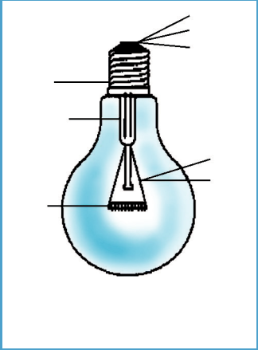
Rasmda oddiy yoritish­ lampochkasida­ ishlatiladigan metallar ko‘rsatilgan
Sn
Pb
Sb
Zn
Cu
Fe
Ni
W

Slide 18
Ishlatilish sohasiga qarab, qora va rangli metallarga bo‘lingan
Qora metallar – temir va uni qayta ishlashning asosiy mahsulotlari cho‘yan va po‘latdir.
Rangli metallar – temirdan boshqa metallar va ularni qayta ishlashdan olingan mahsulotlardir.

Slide 19
Metallar quyidagicha farqlanadi
Metallarning zichligi 500 kg/m³ dan katta bo‘lsa, og‘ir va undan kichik bo‘lsa, yengil metallarga farqlanadi.

Slide 20
Metallar quyidagicha farqlanadi
Yengil metallar (litiy, natriy, kaliy, kalsiy, alyuminiy, magniy, titan va b.). Eng yengil metall litiy bo‘lib, zichligi 0,5 g/cm³.
Og‘ir metallar (kadmiy, nikel, simob, qalay, qo‘rg‘oshin, mis, kobalt va b.). Eng og‘ir metall osmiy bo‘lib, zichligi 22,6 g/cm³.

Slide 21
Nodir metallar
Tashqi ta’sirlarga chidamliligi va zargarlik, ziynat buyumlari tayyorlash uchun ishlatilishiga qarab:
Nodir metallar (kumush, oltin, platina, palladiy va b.)

Slide 22
Noyob metallar
Tabiatda kam tarqalgani (siyrak-yer elementlari), boshqa me­tallardan­ keskin farqlanuvchi ayrim xossalariga (yarim o‘tkazuv­­chanligi, radioaktivligi, yuqori haroratda suyuqlanishiga) qarab:
Noyob metallar (aktinoidlar, lantanoidlar, molibden, volfram, vanadiy, niobiy, tantal, radiy, toriy va b.).

Slide 23
Turmushda ishlatilishi
Indiy va kumush nurni yaxshi aks ettirganligi uchun projek­tor­ va reflektorlar tayyorlashda ishlatila­­di.
Qadimgi vaqtlarda asl metallar: oltin va kumush hamda mis­dan to‘lov vositalari bo‘lgan pul birliklari tayyorlanib, turmushda ishlatilgan.

Slide 24
Metall konlari
O‘zbekistonda hozirgi kunda 40 tadan ortiq qimmatbaho metall konlari topilgan.
Oltin zaxiralari bo‘yicha O‘zbekiston dunyoda
4-o‘rinda turadi.
Oltin konlari Qizilqumdagi Muruntov, Ajibugut, Bulutkon, Balkantov, Aristontov, Qo‘rboy va boshqa yerlarda joylashgan.

Slide 25

Metallar namunalarini ko‘zdan kechirish
№ | Metallarning nomi | Suyuqlanish harorati ºC | Qattiqligi (Moos shkalasi bo‘yicha) | Issiqlik o‘tkazuvchanligi kV/m , ºC
1. | Mis Cu | 1083 | 3 | 0,386
2. | Temir Fe | 1539 | 4 | 0,067
3. | Alyuminiy Al | 600 | 3 | 0,21
4. | Rux Zn | 419,5 | 2,5 | 0,11

Slide 26
Xulosa
Berilgan metalarning
suyuqlanish harorati ortib borishi: Zn,Al,Cu,Fe.
qattiqligi: Zn,Al,Cu,Fe.
Issiqlik o‘tkazuvchanligi ortib boorish: Fe,Zn,Al,Cu

Slide 27


Мustаqil bajarish uchun topshiriqlar
1. Darslikdagi 15-mavzuni o‘qish, 12-rasmni chizish, tegishli atamalar, reaksiya tenglamalarini yozish va o‘rganish.
2. Metallarning turli sohalarda ishlatilishi bo‘yicha turli manbalar asosida ma’lumotlar to‘plang, jadval tuzing va tahlil qiling.

